Slide 1
DotNyetWork
Ötvös Bence
Somogyi Bánk
Fazekas Dominik
we nyet to network issues

Slide 2
Bevezető
Projekt célja: Egy biztonságos, skálázható és nagy rendelkezésre állású hálózati infrastruktúra kialakítása.
Prezentáció: Ez a prezentáció bemutatja a hálózat részeit és azok kiépítésének a folyamatát

Slide 3
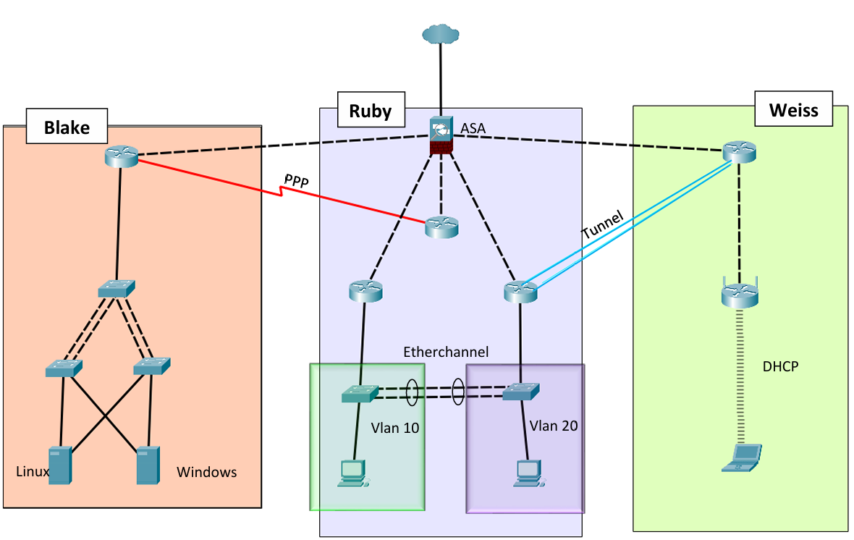
Hálózati topológia

Slide 4
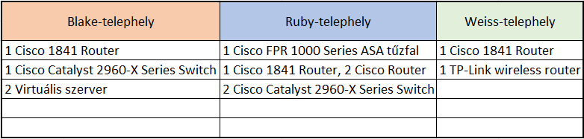
Megvalósításhoz használt eszközök

Slide 5
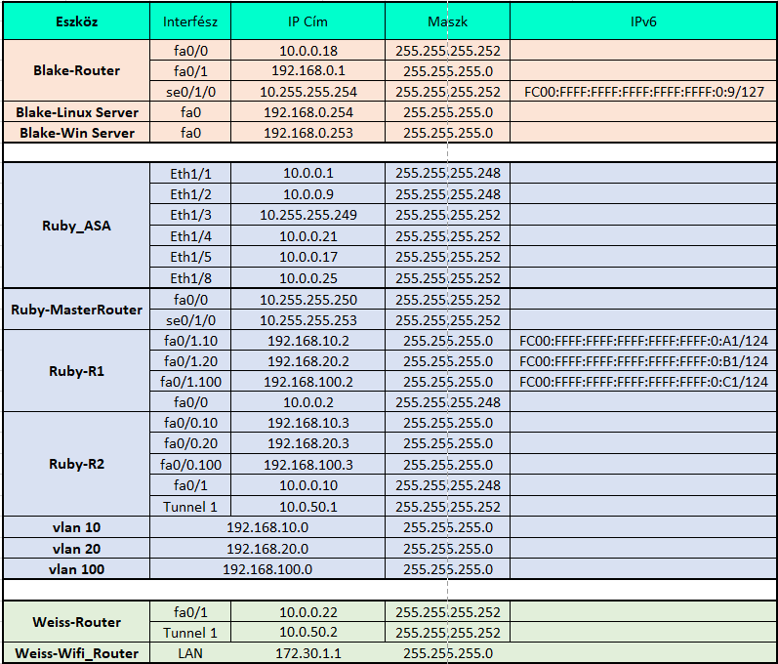
Ip táblázat

Slide 6
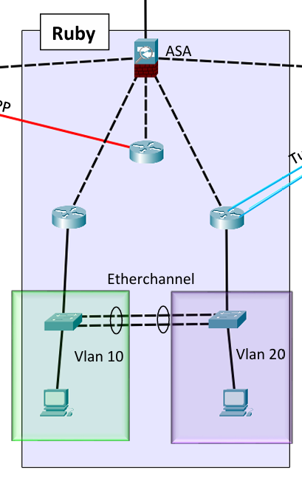
Projekt részeinek bemutatása
1. Ruby telephely
Használt technológiák:
SSH
Vlan
Etherchannel
Port security
GLBP
OSPF
PPP
GRE Tunnel
NAT
ASA tűzfal

Slide 7
Ruby telephely fizikai eszközökön

Slide 8
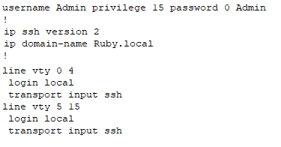
1) SSH
Ruby
SSH konfiguráció
Biztonságos
Hitelesítés több módon
Platformfüggetlen
Széles körben elterjedt

Slide 9
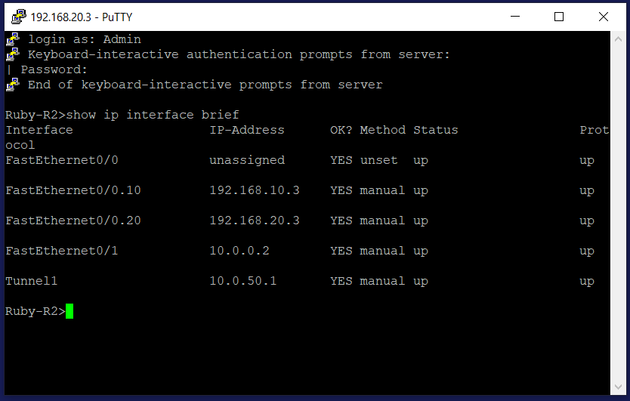
1) SSH
Ruby
SSH Teszt

Slide 10
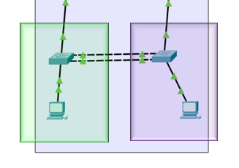
2) VLAN
Ruby
Vlanok
Létrehoztunk vlanokat a hálózatok elkülönítése érdekében.
Vlan 10
Vlan 20

Slide 11
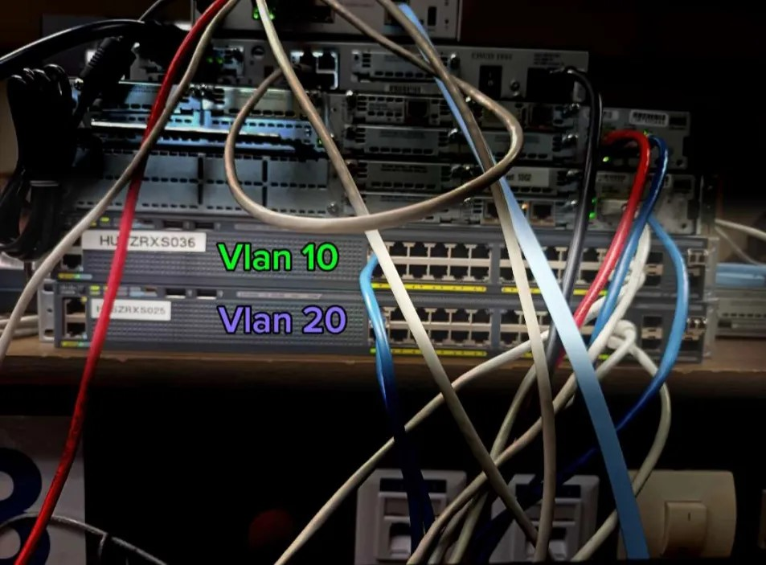
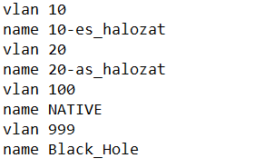
2) VLAN
Ruby
Vlanok élő eszközön
Vlanok létrehozása

Slide 12
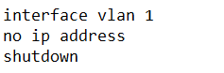
2) VLAN
Ruby
Vlan 1-et megszüntettük:
biztonsági réssé válhat.

Slide 13
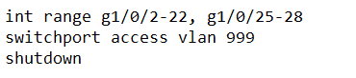
2) VLAN
Ruby
Vlan 999 (Black Hole):
Összes nem használt port

Slide 14
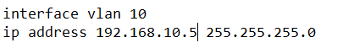
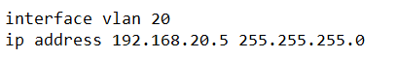
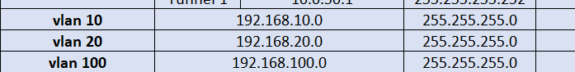
2) VLAN
Ruby
Ruby-SW1
Ruby-SW2
Vlan IP

Slide 15
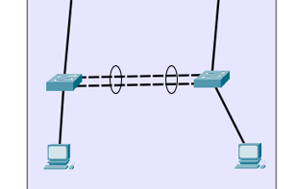
3) Etherchannel
Ruby
Két port összefogva
A Ruby-Switch-ek g1/0/23 és g1/0/24-es portjain konfiguráltuk

Slide 16
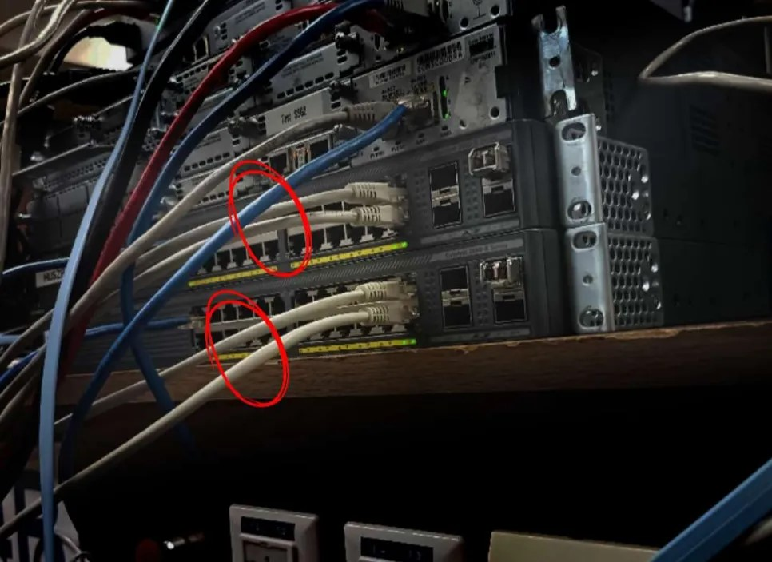
3) Etherchannel
Ruby
Etherchannel élő berendezésen

Slide 17
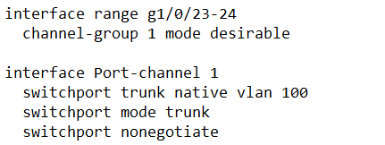
3) Etherchannel
Ruby
Etherchannel konfiguráció
Az etherchannel Cisco-s ’PAgP’ verzióját konfiguráltuk

Slide 18
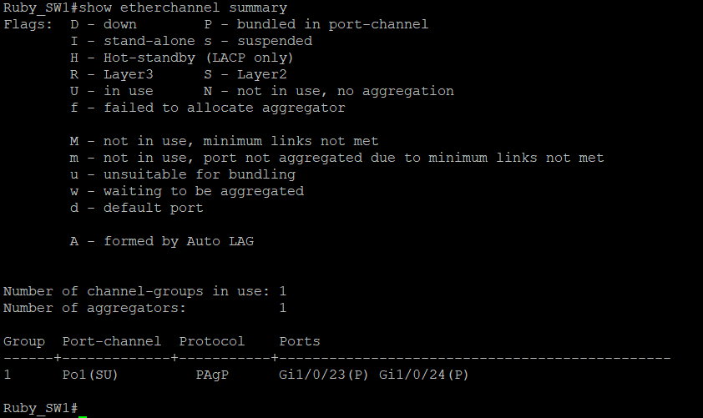
3) Etherchannel
Ruby
show etherchannel SW1

Slide 19
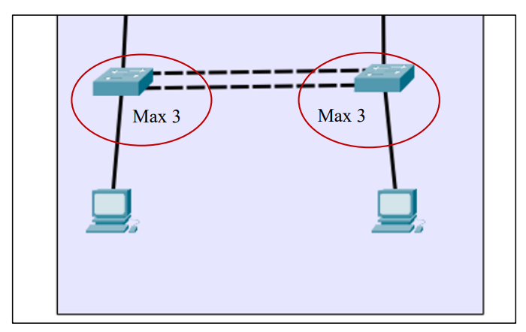
4) Port Security
Ruby
A portok maximum 3 eszközt engednek át.

Slide 20
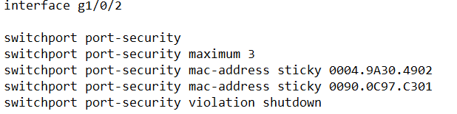
4) Port Security
Ruby
Ha szabályszegés történik a port lekapcsol (violation shutdown)
Konfiguráció

Slide 21
4) Port Security
Ruby
show port-security

Slide 22
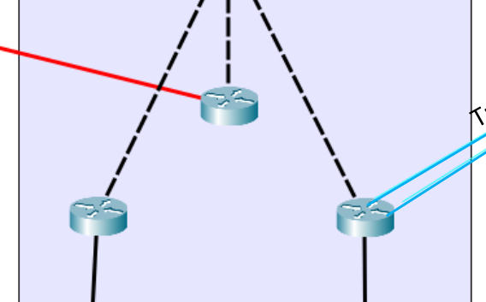
5) GLBP
Ruby
Router 1 a készenléti, Router 2 az aktív.
Standby
Active
R1
R2

Slide 23
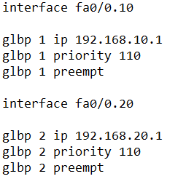
5) GLBP
Ruby
config
A routerek alinterfészein konfiguráltuk.

Slide 24
5) GLBP
Ruby
show glbp brief

Slide 25
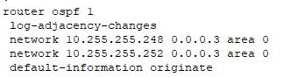
6) OSPF
Ruby
Dinamikus forgalomirányításnak OSPF-et alkalmaztunk
ALTER_ROUTE konfiguráció

Slide 26
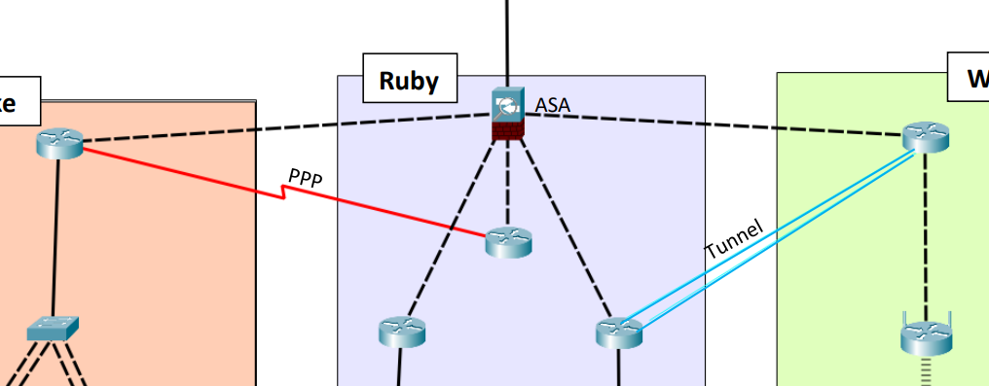
6) OSPF
Ruby
OSPF-el konfigurált eszközök

Slide 27
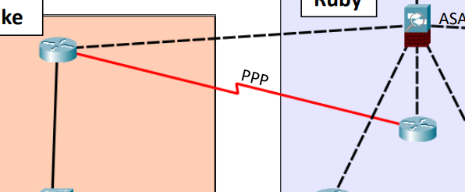
7) PPP
Ruby
OSPF-el konfigurált eszközök
Blake-R és ALTER_ROUTER közötti Serial vonalon alkalmaztuk

Slide 28
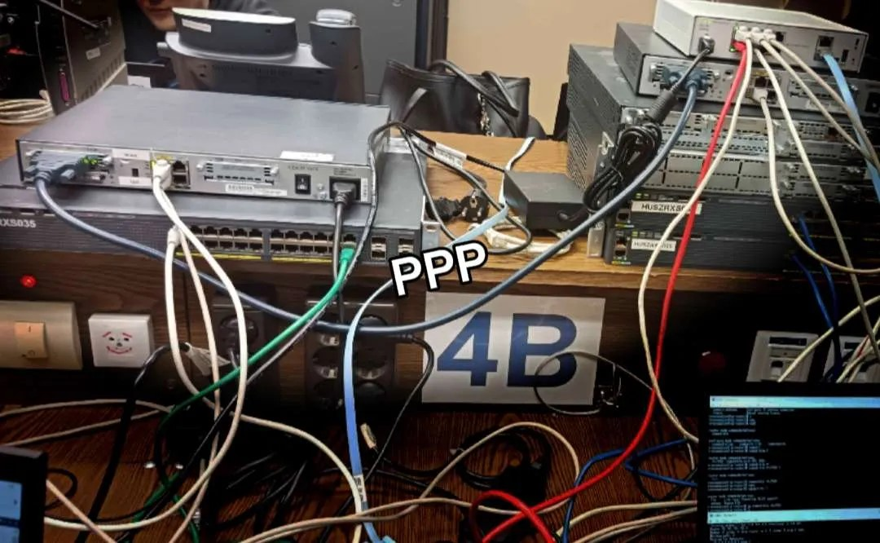
7) PPP
Ruby
PPP élő berendezésen

Slide 29
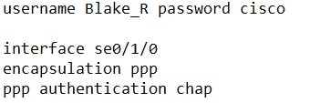
7) PPP
Ruby
PPP konfiguráció
A routerek Se0/1/0 portjain konfiguráltuk

Slide 30
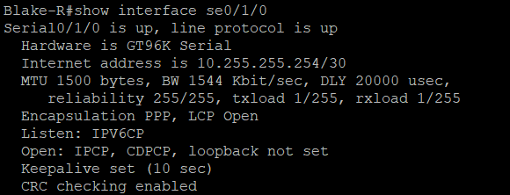
7) PPP
Ruby
show interface se0/1/0
Ping

Slide 31
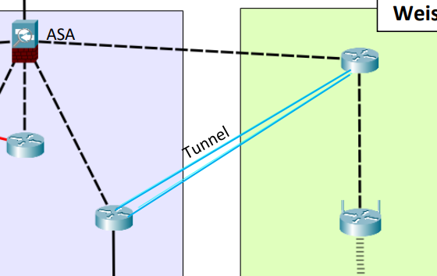
8) Tunnel
Ruby
A tunnel-t Ruby-R2 és Weiss-R között konfiguráltuk

Slide 32
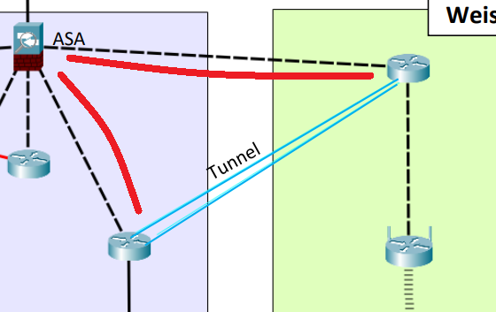
8) Tunnel
Ruby
A tunnel ”igazi” útvonala

Slide 33
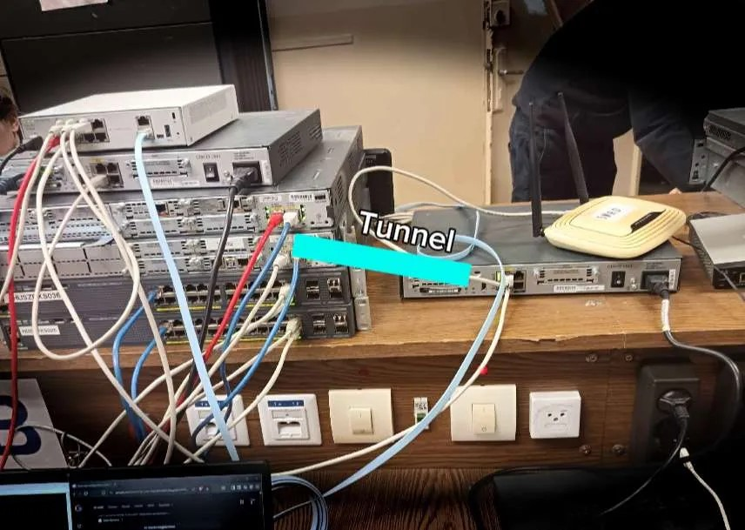
8) Tunnel
Ruby
Tunnel élő berendezésen

Slide 34
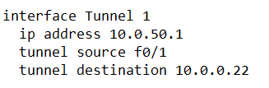
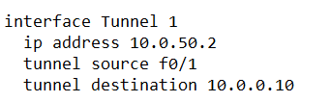
8) Tunnel
Ruby
Ruby-R2
Ruby-R2
Weiss-R
Weiss-R

Slide 35
8) Tunnel
Ruby
traceroute

Slide 36
9) NAT
Ruby
show xlate

Slide 37
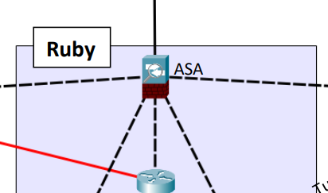
10) ASA tűzfal
Ruby
Az ASA tűzfal lett a fő forgalomirányító a hálózatban.

Slide 38
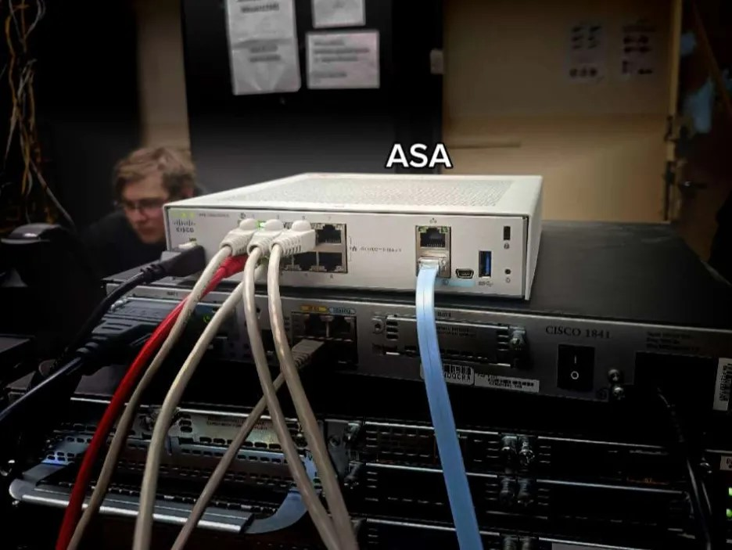
10) ASA tűzfal
Ruby

Slide 39
10) ASA tűzfal
Ruby
show interface ip brief

Slide 40
10) ASA tűzfal
Ruby
show route

Slide 41
RUBY és WEISS összeköttetés

Slide 42
RUBY és WEISS összeköttetés

Slide 43
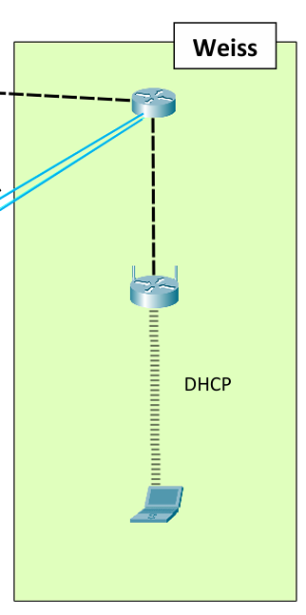
2. Weiss telephely
Használt technológiák:
Wifi DHCP
Tunnel

Slide 44
Weiss telephely fizikai eszközökön

Slide 45
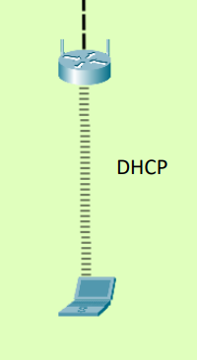
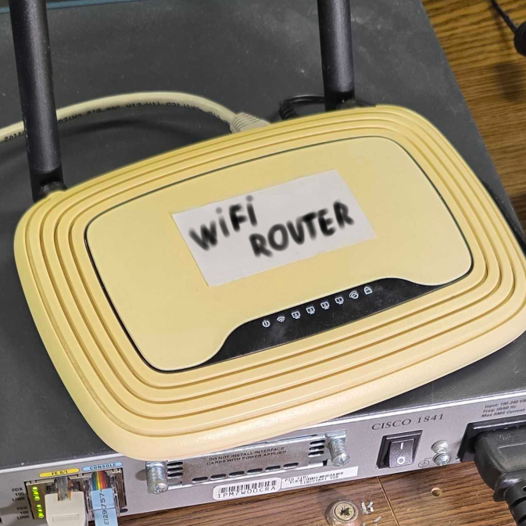
Wifi Router
Weiss

Slide 46
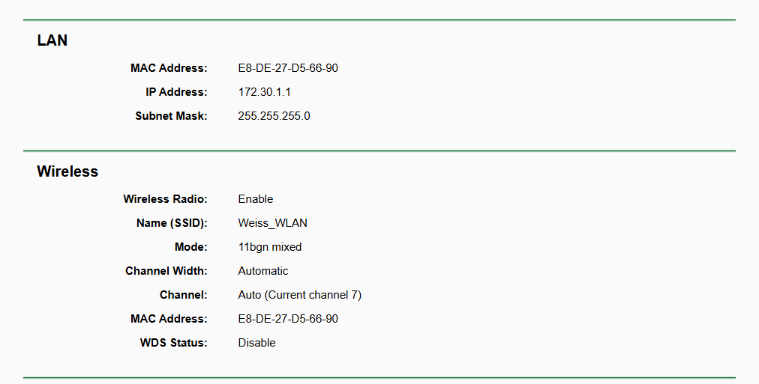
Wifi Router
Weiss

Slide 47
Wifi Router
Weiss

Slide 48
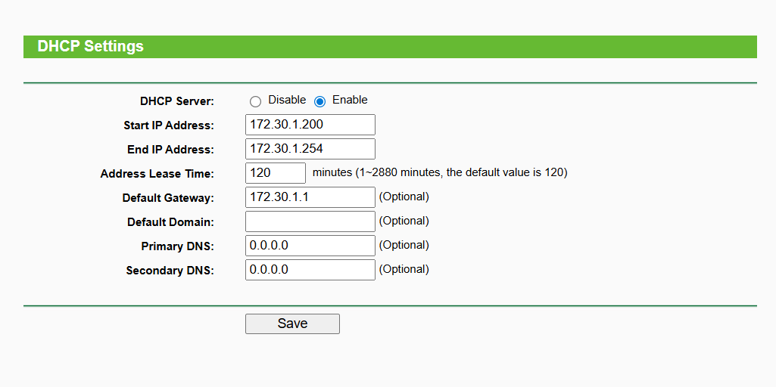
11) DHCP
Weiss

Slide 49
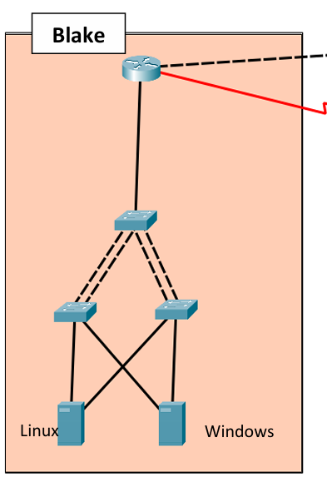
3. Blake telephely
Használt technológiák:
PPP
Linux Server
Windows Server

Slide 50
Blake telephely fizikai eszközökön

Slide 51
12) Windows server
Blake
A Windows szerveren telepített szolgáltatások:
Active Directory
DNS szerver
IIS Webszerver
Windows Server Backup

Slide 52
12.1) Active Directory
Blake

Slide 53
12.1) Active Directory
Blake

Slide 54
12.1) Active Directory
Blake

Slide 55
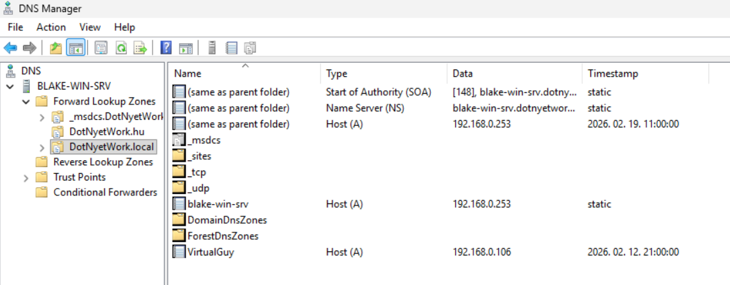
12.2) DNS
Blake

Slide 56
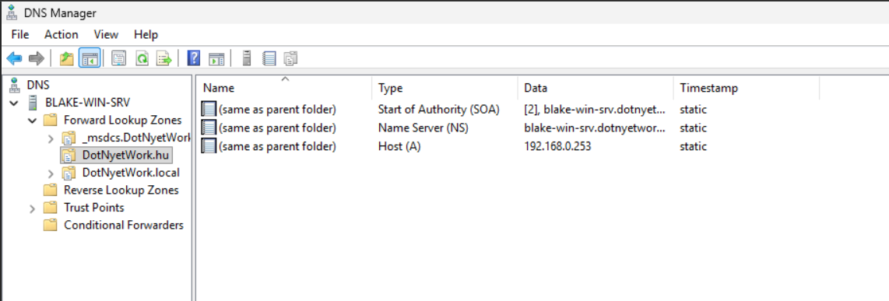
12.2) DNS
Blake

Slide 57
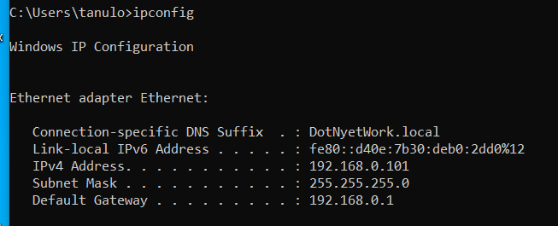
12.2) DNS
Blake

Slide 58
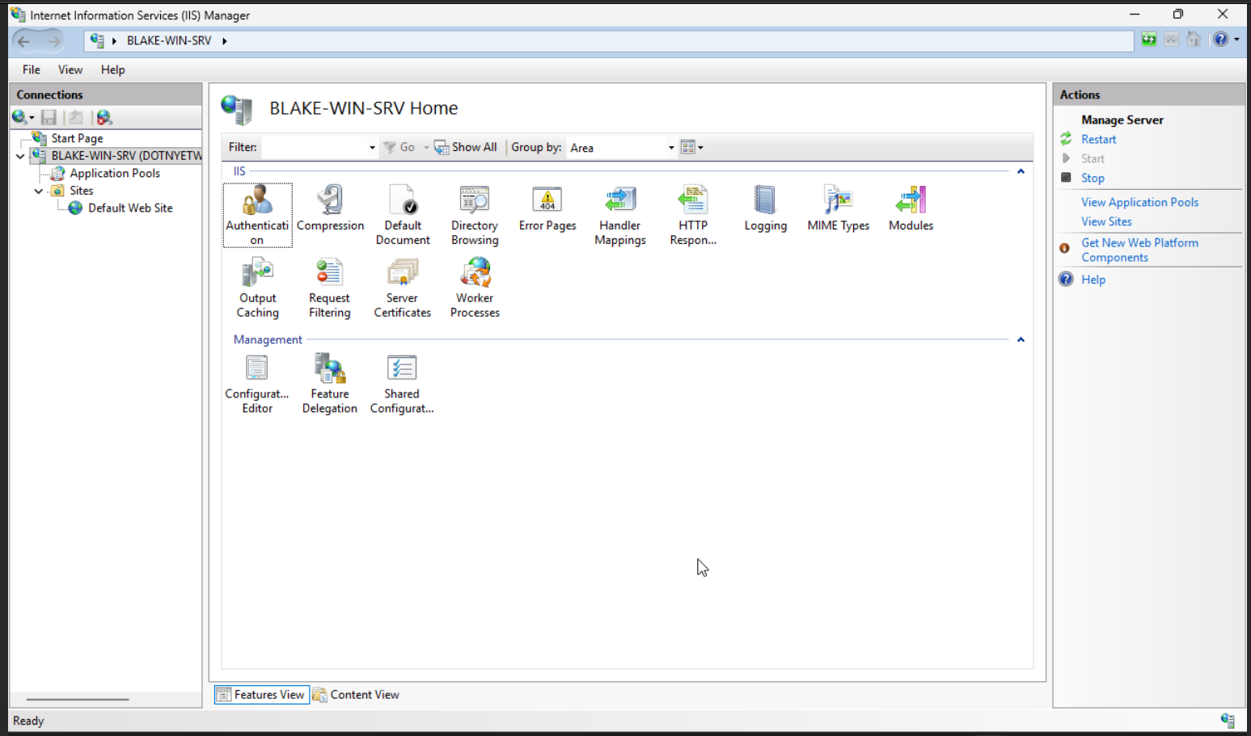
12.3) IIS webszerver
Blake

Slide 59
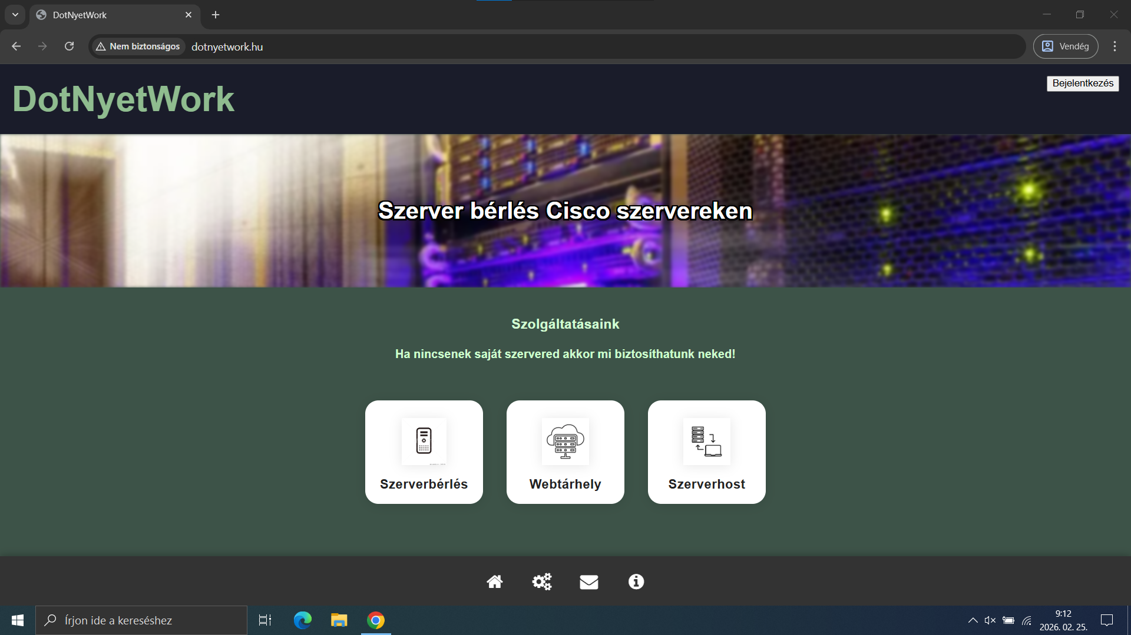
12.3) IIS webszerver
Blake

Slide 60
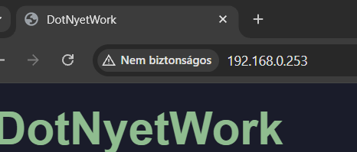
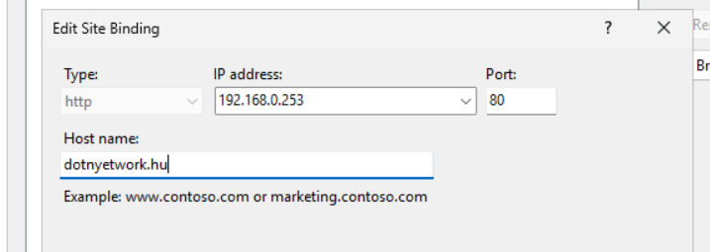
12.3) IIS webszerver
Blake

Slide 61
13) Linux server
Blake
A Linux szerveren telepített szolgáltatások:
DHCP
FTP
SAMBA

Slide 62
13.1) KEA DHCP
Blake
A Kea szolgáltatással konfiguráltuk a DHCP-t.

Slide 63
13.1) KEA DHCP
Blake
A tartomány 192.168.0.100-192.168.0.200-ig oszt IP-t.

Slide 64
13.1) KEA DHCP
Blake
status kea-dhcp4-server

Slide 65
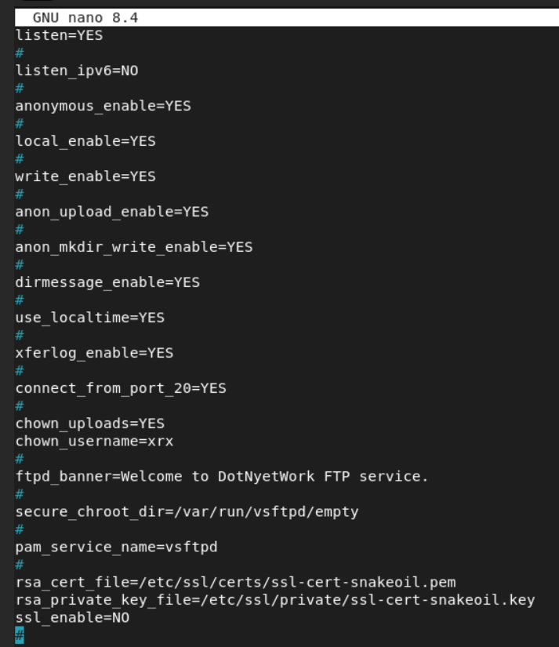
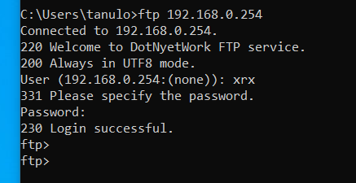
13.2) FTP (vsftpd)
Blake

Slide 66

13.2) FTP (vsftpd)
Blake

Slide 67
13.3) SAMBA
Blake
Samba felhasználó engedélyezése.

Slide 68
13.3) SAMBA
Blake
Share nevű megosztott mappa.

Slide 69
13.3) SAMBA
Blake
status smbd

Slide 70
GitHub

Slide 71

GitHub

